Slide 1
Дети ГУЛАГа

Slide 2
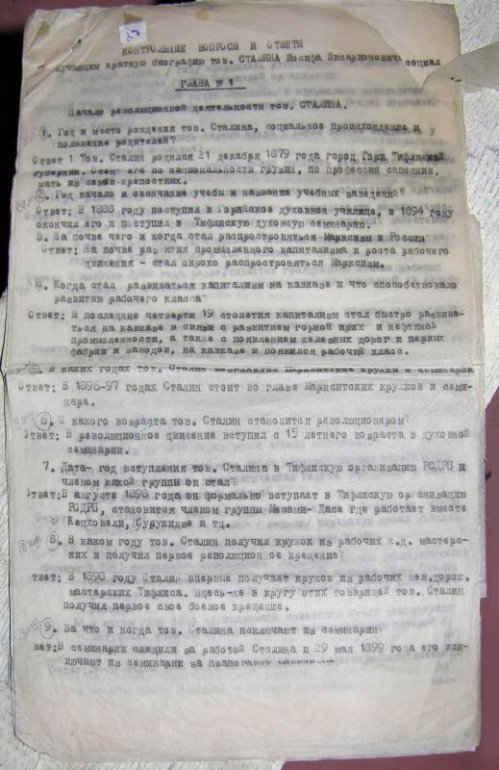
Учебное пособие "Контрольные вопросы и ответы изучающим краткую биографию тов. Сталина Иосифа Виссарионовича" составлено в кон. 1940-х – нач. 1950-х. Содержит не менее 79 вопросов и ответов (последние листы документа утрачены).
http://www.gulagmuseum.org/showObject.do?object=597515&language=1
Notes:
Документ "Контрольные вопросы и ответы изучающим краткую биографию тов. Сталина Иосифа Виссарионовича" создан в кон. 1940-х - нач. 1950-х. Часть позиций обведена карандашом, на полях пометы (возможно, указаны фамилии учеников). Можно предположить, что данный экземпляр использовался для распределения вопросов среди учащихся на экзамене или во время контрольной работы. Передан в музей из архива школы №34. Школа основана в 1937 и является одной из старейших школ г. Тайга.

Slide 3
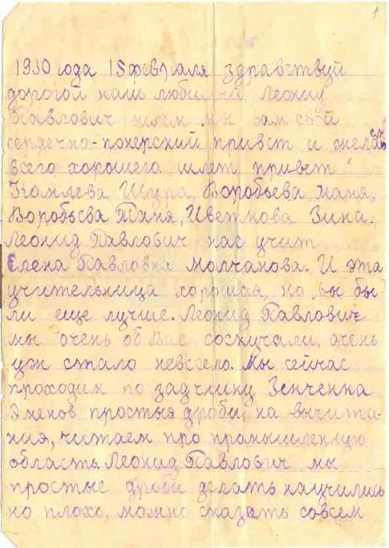
Письмо школьницы Марии Воробьевой своему учителю Л.П.Сабинину в исправительно-трудовой лагерь. Дер. Удомля Тверской области. 15.02.1930
Государственный мемориальный комплекс "Медное" (филиал Государственного Центрального музея современной истории России, Москва)
http://www.gulagmuseum.org/showObject.do?object=1709536&language=1

Slide 4

Записная книжка педагога на 1928/29. Принадлежала Леониду Павловичу Сабинину, учителю школы дер. Верескуново Удомельского района Тверской области..
Государственный мемориальный комплекс "Медное" (филиал Государственного Центрального музея современной истории России, Москва)

Slide 5
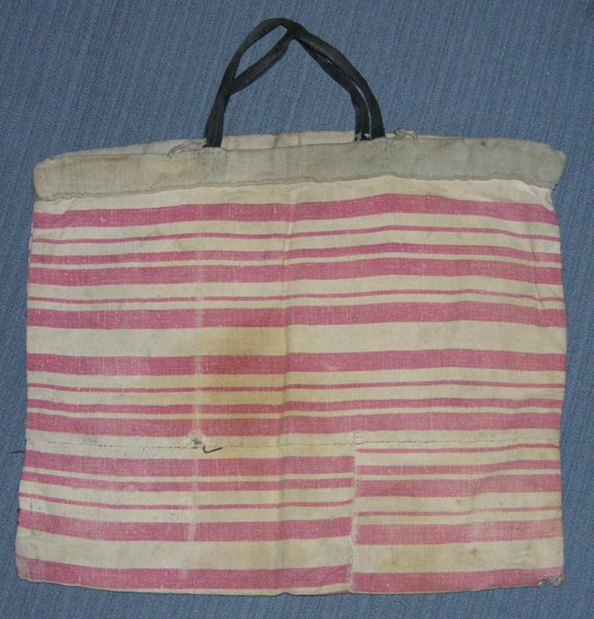
Школьная сумка.
Кондинский районный краеведческий музей
http://www.gulagmuseum.org/search.do?generalSearch=true&language=1&condition=12&attribute=3174557&dictionaryValue=&textValue=%D1%81%D1%83%D0%BC%D0%BA%D0%B0
Notes:
Принадлежала спецпереселенке Н.Р.Забировой. Кондинский район, Тюменская область. Между 1937 и 1945

Slide 6
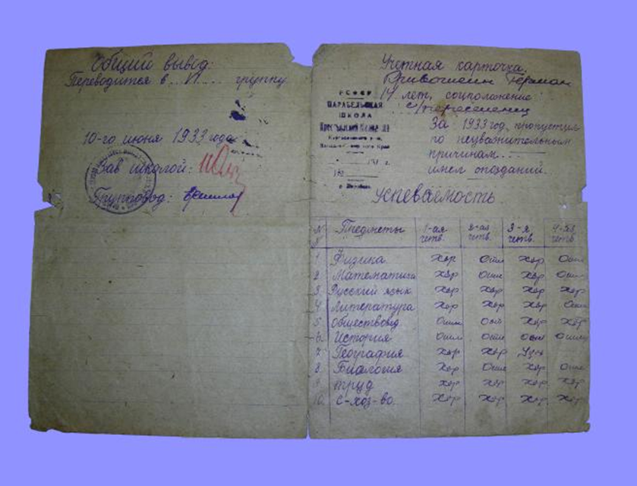
Учетная карточка школьной успеваемости Германа Кривошеина. 10.06.1933. Музей Каргасокской средней школы №1
Notes:
Отмечено социальное положение – спецпереселенец

Slide 7
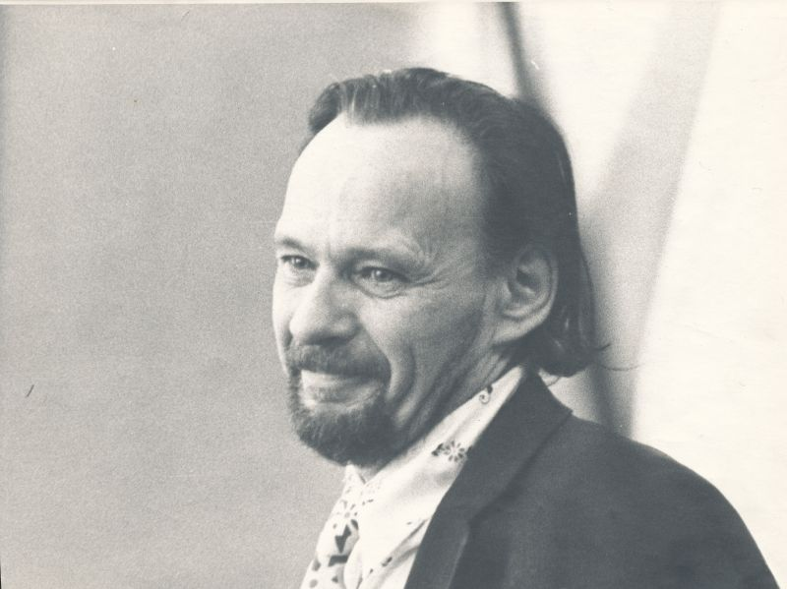
Портрет Л.А. Нюхалова. 1980-е, г. Минусинск.
Арестован 01.05.1942 за изготовление и распространение листовки антиправительственного содержания.
Омский государственный историко-краеведческий музей
http://www.gulagmuseum.org/showObject.do?object=54966765&language=1
Notes:
Портрет Л.А. Нюхалова. 1980-е, г. Минусинск. Фотография. Лев Алексеевич Нюхалов (1926 г.р.), ученик 8 класса средней школы г. Тара Омской области, был арестован 1 мая 1942 по обвинению в подпольной антисоветской деятельности: он и пятеро его друзей-сверстников изготовили и распространили в городе листовку антиправительственного содержания. Все члены группы были приговорены Омским облсудом 17.12.1942 к разным срокам лишения свободы. Л.А. Нюхалов был приговорен по ст. 58-10 ч. 2, 58-11 УК РСФСР к 7 годам лишения свободы. Срок отбывал в ИТЛ № 8 "И" УИТЛК УМВД по Омской области (47-й км Черлакского тракта). В 1956 приговор отменен Президиумом Верховного суда РСФСР за отсутствием состава преступления. В 1980-е жил в г. Минусинске, актер и педагог-режиссер Минусинского драматического театра. Фотография хранится в Омском государственном историко-краеведческом музее. (Фотофиксация май 2011.)

Slide 8
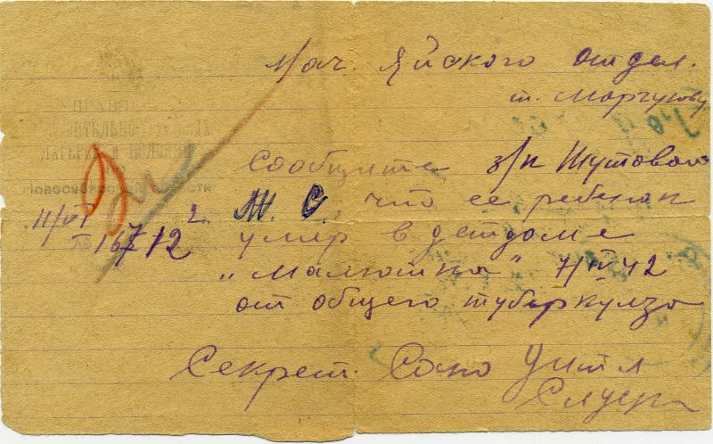
Справка о смерти ребенка М.С. Шутовой, заключенной Яйского отделения Управления исправительно-трудовых лагерей и колоний по Новосибирской области.
Научно-информационный центр "Мемориал" (Санкт-Петербург)
http://www.gulagmuseum.org/showObject.do?object=314372&language=1
Notes:
Справка о смерти ребенка М.С. Шутовой, заключенной Яйского отделения Управления исправительно-трудовых лагерей и колоний по Новосибирской области. Датирована 11.06.1942, подписана секретарем управления. Текст документа: "Нач. Яйского отдел. / т. Моргунову / Сообщите з/к Шутовой / М.С., что ее ребенок / умер в детдоме "Малютка" / 7/IV 42 от общего туберкулеза". Мария Сергеевна Шутова (1905-1999) была арестована 11.05.1941 в Ленинграде и приговорена к 8 годам ИТЛ. Во время ареста она была беременна на ранних сроках. Роды начались Томской пересыльной тюрьме, из-за патологического характера родов ее перевели в родильный дом № 2 г. Томска, где она 02.01.1942 родила дочь. Сразу после рождения ребенка отобрали у матери и отправили в детдом "Малютка" г. Томска. После выздоровления М.С. Шутова была этапирована в Яйское отделение УИТЛК УНКВД по Новосибирской области, где написала заявление с требованием вернуть ей ребенка. В ответ на это заявление она получила справку о смерти дочери. В 1994 М.С. Шутова передала справку о смерти ребенка и свидетельство о его рождении, вместе с другими лагерными документами, в музей НИЦ "Мемориал" (СПб.).

